Slide 1
“龙芯杯”决赛展示
机器学习专用处理器
面向稀疏神经网络的可编程体系结构
北京航空航天大学2队
段逸骁 王潜 胡俊崧 王科翔

Slide 2
概览
SoC整体设计
SoC架构设计
处理器间的交互
MIPS CPU设计
CPU架构设计
转发&暂停
Cache设计
PSM-NPU——基于稀疏矩阵的可编程机器学习处理器
面向“稀疏”的解决方案
功能与特性
指令集设计
NPU架构设计
目 录
CONTENTS

Slide 3
1
Part One
SoC整体设计
SoC架构设计
处理器间的交互

Slide 4
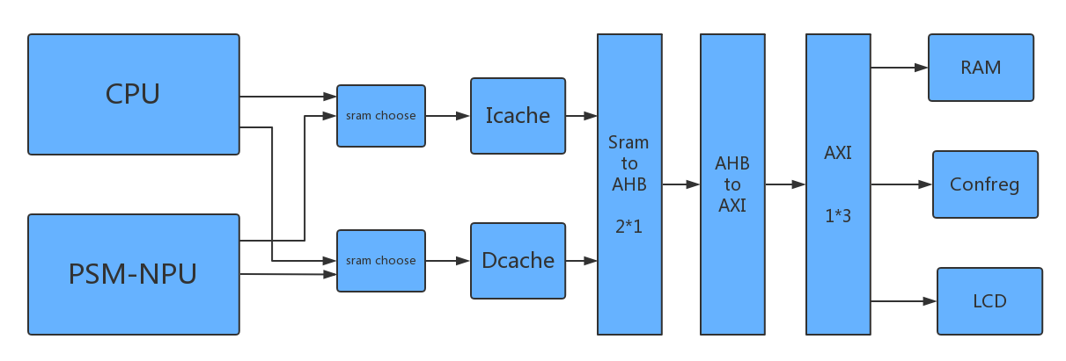
SoC架构设计

Slide 5
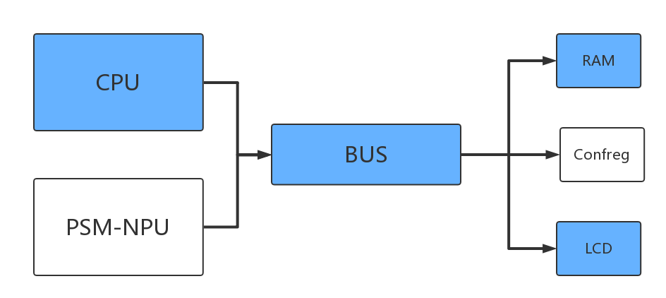

处理器间的交互
Notes:
1、CPU启动后，进行屏幕初始化
2、CPU访问地址0xbfc10000，将已转换为稀疏格式的图片展示到LCD屏幕中
3、CPU向PSM-NPU发送开机信号，同时LED灯变成绿色，CPU等待
4、PSM-NPU对图片进行处理，并将处理结果存入地址0xbfc17000，处理完毕后向CPU发出中断请求
5、CPU响应中断，将稀疏格式的处理结果展示到七段数码管

Slide 6
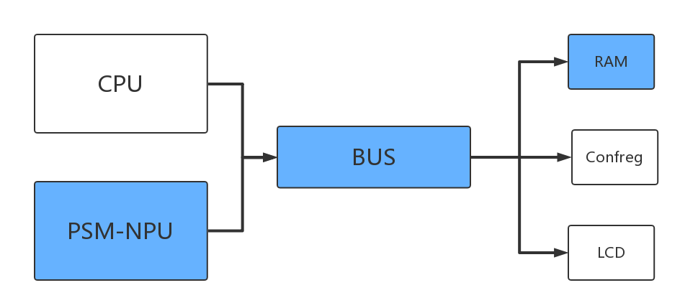
处理器间的交互
Notes:
1、CPU启动后，进行屏幕初始化
2、CPU访问地址0xbfc10000，将已转换为稀疏格式的图片展示到LCD屏幕中
3、CPU向PSM-NPU发送开机信号，同时LED灯变成绿色，CPU等待
4、PSM-NPU对图片进行处理，并将处理结果存入地址0xbfc17000，处理完毕后向CPU发出中断请求
5、CPU响应中断，将稀疏格式的处理结果展示到七段数码管

Slide 7
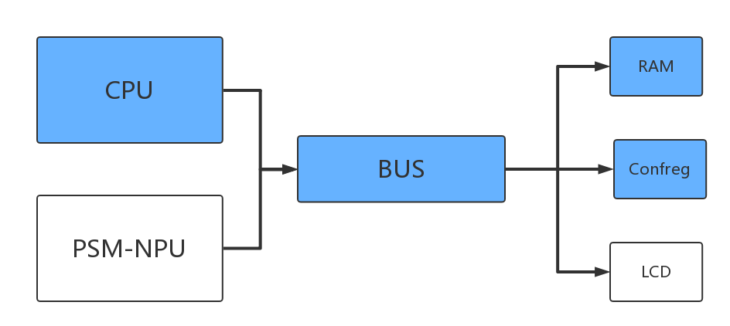
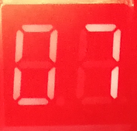
处理器间的交互
Notes:
1、CPU启动后，进行屏幕初始化
2、CPU访问地址0xbfc10000，将已转换为稀疏格式的图片展示到LCD屏幕中
3、CPU向PSM-NPU发送开机信号，同时LED灯变成绿色，CPU等待
4、PSM-NPU对图片进行处理，并将处理结果存入地址0xbfc17000，处理完毕后向CPU发出中断请求
5、CPU响应中断，将稀疏格式的处理结果展示到七段数码管

Slide 8
2
Part Two
MIPS CPU设计
CPU架构设计
转发&暂停
Cache设计

Slide 9
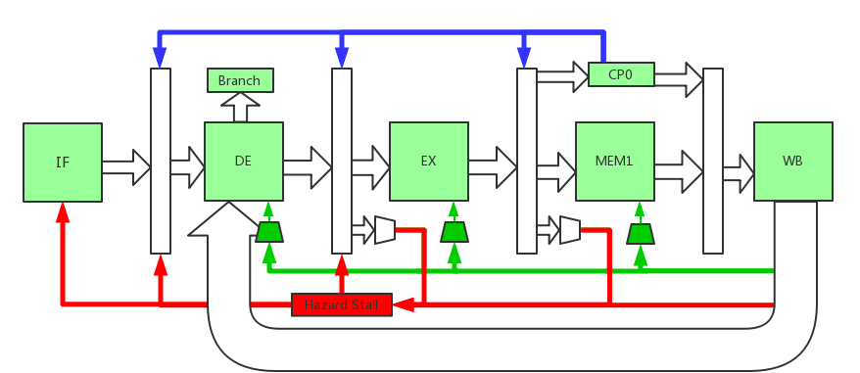
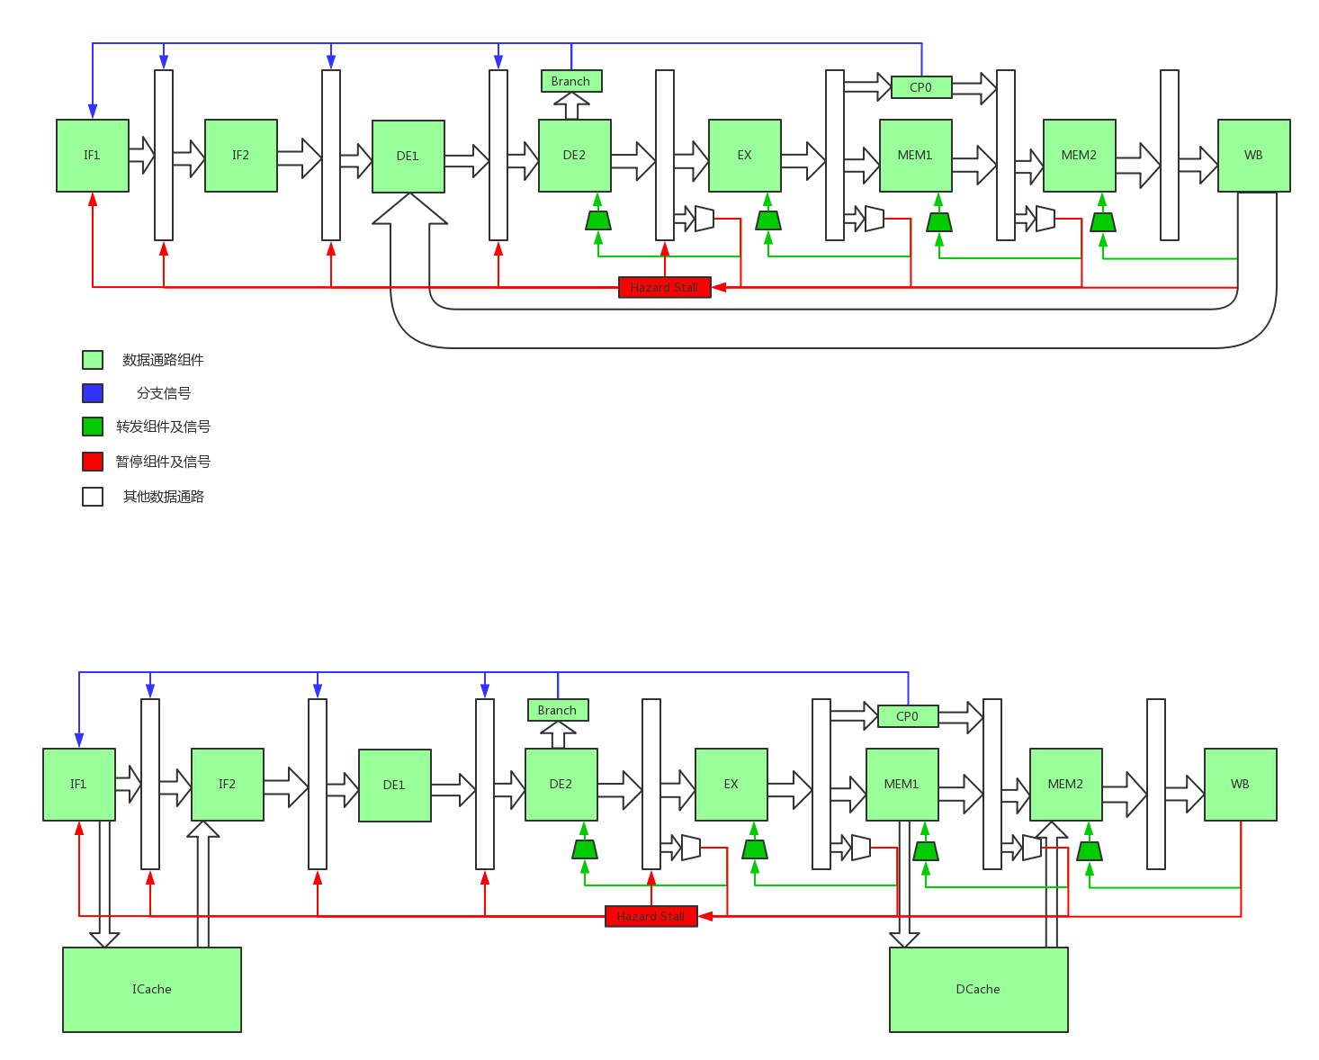
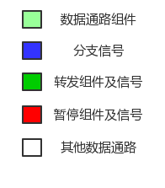
CPU架构设计
——八级流水线CPU
CPU的极限时钟频率可达到111MHz
Notes:
在传统的五级流水线架构基础上，起初为了满足sram接口的时序要求，而后又考虑到cache的接入，我们将取指IF级和访存MEM级分别拆分成了两级。因为采用了集中式译码的处理方式，译码级逻辑复杂，故将译码级DE也拆分成两级，隔离开寄存器堆和译码、分支部件。最终，处理器采用了8级流水结构。

Slide 10
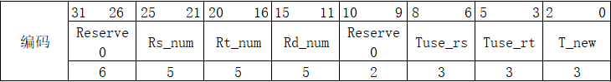
转发&暂停
Q:随着流水级数加深，转发表格复杂，且具体实施性差
A:将指令重新编码成统一格式，构造统一转发逻辑
Notes:
当指令传递至DE2级时，将指令重新解析，得到以下数据：
rs寄存器编号(不需要rs则为0)
rt寄存器编号(不需要rt则为0)
rd寄存器编号(不需要rd则为0)
rs需求时间Tuse1(相对DE2的流水级数)
rt需求时间Tuse2
rd需求时间Tnew
其中每经过一级流水线，Tnew自减1，直至0
格式如右图所示
暂停模块位于DE2级，当存在后面某一级的流水线有： (Rs_num!=0 & Rd_num'==Rs_num & T_use'>Tnew_rs) |
(Rt_num!=0 & Rd_num'==Rt_num & T_use'>Tnew_rt)
时即发生暂停。
转发模块位于每一级提供数据前，对于数据1，当存在其后一级流水线有：
(Rs_num!=0 & Rd_num'==Rs_num & T_new'==0)
时即发生转发，且优先级虽流水线递减。

Slide 11
Cache设计
与CPU直连，对外采用AHB总线接口
采用写回模式
64B、8kB数据Cache、4kB指令Cache
映射方式为二路组相联
替换策略为先进先出(FIFO)
相对直接映射，二路组相联映射提高了7.8%的性能分数
Notes:
位于取指令阶段和译码阶段，与CPU直接相连，对外采用AHB总线接口
采用写回模式，仅当缓存行需要替换切该缓存行脏位有效时则写回内存。
经过对比测试，缓存行64字节、数据Cache容量为8kB、指令Cache容量为4kB时能够在占用较少板上资源的同时拥有更好的命中率。
映射方式为二路组相联，替换策略为先进先出(FIFO)，在容量和cpu频率相同的情况下较直接相联CPU性能得分提高7.8%

Slide 12
3
Part Three
PSM-NPU
Programable Sparse Matrix Neural-network Processing Unit
面向“稀疏”的方案
指令集设计
功能与特性
NPU架构设计

Slide 13
面向“稀疏”的方案
前馈过程中，中间层数据有50%-70%值为0
可在训练时将较小的中间层数据设为0，在几乎不降低识别准确率的基础上，进一步增强稀疏性
采用稀疏的方式存储和计算，可降低70%的前馈计算量
基于“稀疏”的架构设计是可行且有意义的
Notes:
神经网络中间层大量存在稀疏矩阵，处理器内部全部采用稀疏储存格式，对于较稠密的输入神经元亦支持直接从内存读入，不必经过缓冲区。
对于中间层相对较小的数据，可在训练时设为0

Slide 14
功能与特性
支持操作
支持神经元的卷积、乘积、激活、池化等一系列操作。
为NPU设计了配套的指令集。
小数处理
数据采用定点储存，定点计算，动态精度；每个矩阵的小数点位置统一存储在矩阵头部信息中。
内部模块化
内部计算功能采用模块化处理，各模块通信格式统一，可拓展性强。
Notes:
设计指令集，各个指令的用途
设计了配套工具？
直接回复，在什么前提下，支持大网络：分批读入
支持神经元的卷积、乘积、激活、池化等一系列操作，可覆盖主流网络结构完整的前馈过程。
预留指令位，如有网络后馈等需求，增加新的运算操作简便。

Slide 15
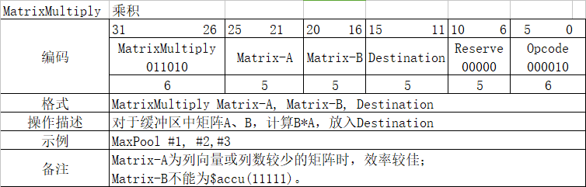
指令集设计
主要指令
LoadMatrix - 载入矩阵至缓冲区
WriteMatrix - 从缓冲区读取矩阵
MatrixMutiply - 矩阵乘积
MatrixConvolve - 矩阵卷积
Activation - 激活
Pooling - 池化
MatrixAdd - 相加
MatrixMinus - 相减
MatrixDotMutiply - 同位置元素相乘
Hlt - 结束运算
Notes:
设计指令集，各个指令的用途
设计了配套工具？
指令集设计可实现较方便的与网络结构设计对应转换，经汇编代码描述网络结构后，利用提供的翻译软件将汇编代码翻译为机器码，并将相关数据（如权重或训练集）加载至处理器中即可。

Slide 16
NPU架构设计
RAM
神经网络计算内容可实现高度并行化，特别设计的PE阵列可实现较快速的并行流水化计算，对于一般随机稀疏矩阵，可以比较充分地利用计算资源。
数据读取接口
指令读取/译码
数据流控制
对LeNet，PSM-NPU的处理速度可以达到2500帧每秒
神经元、权重数据缓冲区
各计算单元
（乘/卷积单元、
激活/池化单元、
数据累积单元）

Slide 17

THANKS
“龙芯杯”决赛展示
北京航空航天大学
段逸骁 王潜 胡俊崧 王科翔

